Slide 1
МЕДИКО-СОЦИАЛНИ АСПЕКТИ НА ДЕТСКАТА СМЪРТНОСТ
МЕДИЦИНСКИ УНИВЕРСИТЕТ – ПЛЕВЕН
ФАКУЛТЕТ „ОБЩЕСТВЕНО ЗДРАВЕ“
ЦЕНТЪР ЗА ДИСТАНЦИОННО ОБУЧЕНИЕ
ЛЕКЦИЯ №6
Доц. д-р Стела Георгиева, дм
Катедра „Общественоздравни науки“

Slide 2
ПЛАН НА ЛЕКЦИЯТА
Основни понятия и коефициенти
Тенденции на детската смъртност в света
Тенденции на детската смъртност в България

Slide 3
Основни понятия и коефициенти
Общ коригиран и некоригиран показател „Детска смъртност“
Специфични показатели за детска смъртност
  Детска смъртност по пол
  Детска смъртност по местоживеене
  Детска смъртност по възраст
  Детска мъртност по причини
Смъртност до 5-годишна възраст

Slide 4
Детска смъртност – некоригиран показател
Отразява честотата на умиране на децата през първата година от живота (0-365 ден)
брой умрели деца на възраст 0-365 д. през
дадена година на дадена територия
--------------------------------------------------------------------- х 1000
брой живородени деца през същата година

Slide 5
Детска смъртност – коригиран показател
Отразява честотата на умиране на децата през първата година от живота (0-365 ден)
Корекцията взема под внимание децата, които са родени през предходната календарна година, но все още не са навършили 1-годишна възраст
брой умрели деца на възраст 0-365 д. през дадена година
на дадена територия
------------------------------------------------------------------------------------- х 1000
2/3 от броя живородени деца в настоящата календ. год. +
1/3 от броя на живородените деца в предходната календ. год.

Slide 6
Скала за оценка на детската смъртност
Детската смъртност се измерва на 1000 живородени деца (в промили - ‰)
Оценява се по следната международно приета скала:
Мн. ниска – под 5 ‰
Ниска – 5 – 10 ‰
Средна – 10 – 25 ‰
Висока – 25 – 50 ‰
Мн. висока – над 50 ‰

Slide 7
Специфични коефициенти да детска смъртност
Детска смъртност по пол – отразява честотата на умиранията сред живородените момчета или момичета
брой умрели момчета от 0-365 д. през дадена година на
дадена територия
------------------------------------------------------------------------------------- х 1000
общ брой живородени момчета
Аналогично изчисление може да се направи за смъртността при живородените момичета

Slide 8
Специфични коефициенти да детска смъртност
Детска смъртност по местоживеене – отразява честотата на умиранията сред живородените в градовете и в селата
брой умрели деца от 0-365 д. през дадена година в селата
------------------------------------------------------------------------------------- х 1000
общ брой живородени в селата
Аналогично изчисление може да се направи за смъртността при живородените в градовете

Slide 9
Специфични коефициенти да детска смъртност
Детска смъртност по възраст (по периоди от първата година) – отразява честотата на умиранията сред живородените в определен период
В акушерската и неонатологичната практика са обособяват следните периоди:
  неонатален период (0-28 ден), който се разделя на ранен (0-6 ден) и късен (7-28 ден)
  постнеонатален период (29 ден – 1 година)
  перинатален период (22 гестационна седмица до 6 ден)
Съответно на тази периодизация се изчисляват възрастово специфични показатели, които носят името на периода, за който се отнасят

Slide 10
Специфични коефициенти да детска смъртност
Неонатална смъртност – отразява честотата на умиранията сред живородените до 28-я ден
Аналогично би могло да се изчисли ранна и късна неонатална смъртност, но това се прави по-рядко
брой умрели деца от 0-28 ден
------------------------------------------- х 1000
общ брой живородени деца

Slide 11
Специфични коефициенти да детска смъртност
Постеонатална смъртност – отразява честотата на умиранията сред децата на възраст от 29-я ден до 1 г.
Корекцията в знаменателя изисква от общия брой живородени да се извадят починалите през неонаталния период (до 28-я ден)
брой умрели деца от 29 ден до 1 година
----------------------------------------------------------- х 1000
живородени деца, преживели 28-я ден

Slide 12
Специфични коефициенти да детска смъртност
Перинатална смъртност – отразява честотата на умиранията от 22 гестационна седмица (г.с.) до 6-я ден
мъртвородени + умрели до 6-я ден
--------------------------------------------------- х 1000
живородени деца

Slide 13
Специфични коефициенти да детска смъртност
Значение на показателя перинатална смъртност:
Премахва различията в определенията за живородено и мъртвородено дете
Характеризира работата на звената за антенатална помощ и позволява оценка на качеството на родилната помощ и неонаталните грижи
Обобщава данните за мъртворажданията и умиранията до 7-я ден поради общите причини за смърт на децата

Slide 14
Специфични коефициенти да детска смъртност
Детска смъртност по причини – отразява честотата на умиранията от определен клас заболявания или от конкретно заболяване
Аналогични изчисления могат да се направят за всяка отделна причина
брой умрели деца от 0-365 ден от вродени аномалии
---------------------------------------------------------------------------- х 1000
общ брой живородени деца

Slide 15
Смъртност до 5-годишна възраст
Отразява честотата на умиранията на децата от 0 до 5-годишна възраст
брой умрели деца на възраст 0-5 г. през дадена
година на дадена територия
--------------------------------------------------------------------- х 1000
общ брой живородени деца през същата година

Slide 16
Скала за оценка на смъртността до 5 години
Смъртността до 5 години се измерва на 1000 живородени деца (в промили - ‰)
Оценява се по следната международно приета скала:
Мн. ниска – под 10 ‰
Ниска – 10 – 20 ‰
Средна – 20 – 50 ‰
Висока – 50 – 100 ‰
Мн. висока – над 100 ‰

Slide 17
ХАРАКТЕРИСТИКИ НА ДЕТСКАТА СМЪРТНОСТ В СВЕТА
През 2018 г. общо за света детската смъртност е в границите на високите стойност – около 32 ‰
Детската смъртност показва вариации в широк диапазон между отделните страни и региони:
  Африка - 60 ‰
  Азия – 31,5 ‰
  Латинска Америка и Карибски басейн – 18,8 ‰
  Европа – 3,4 ‰
Между най-ниските и най-високите регистрирани стойности има повече от 30 пъти разлика

Slide 18
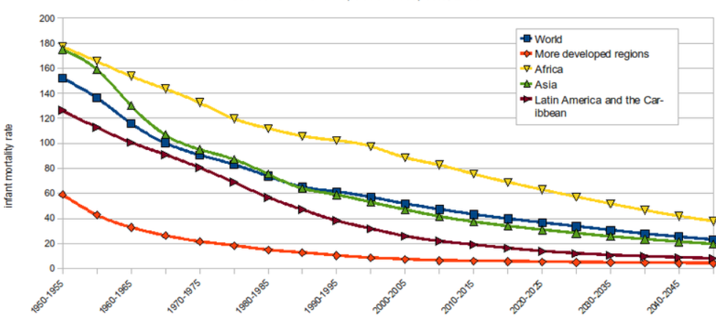
Детската смъртност в света и по региони за периода 1950-2050 бележи тенденция към снижаване

Slide 19
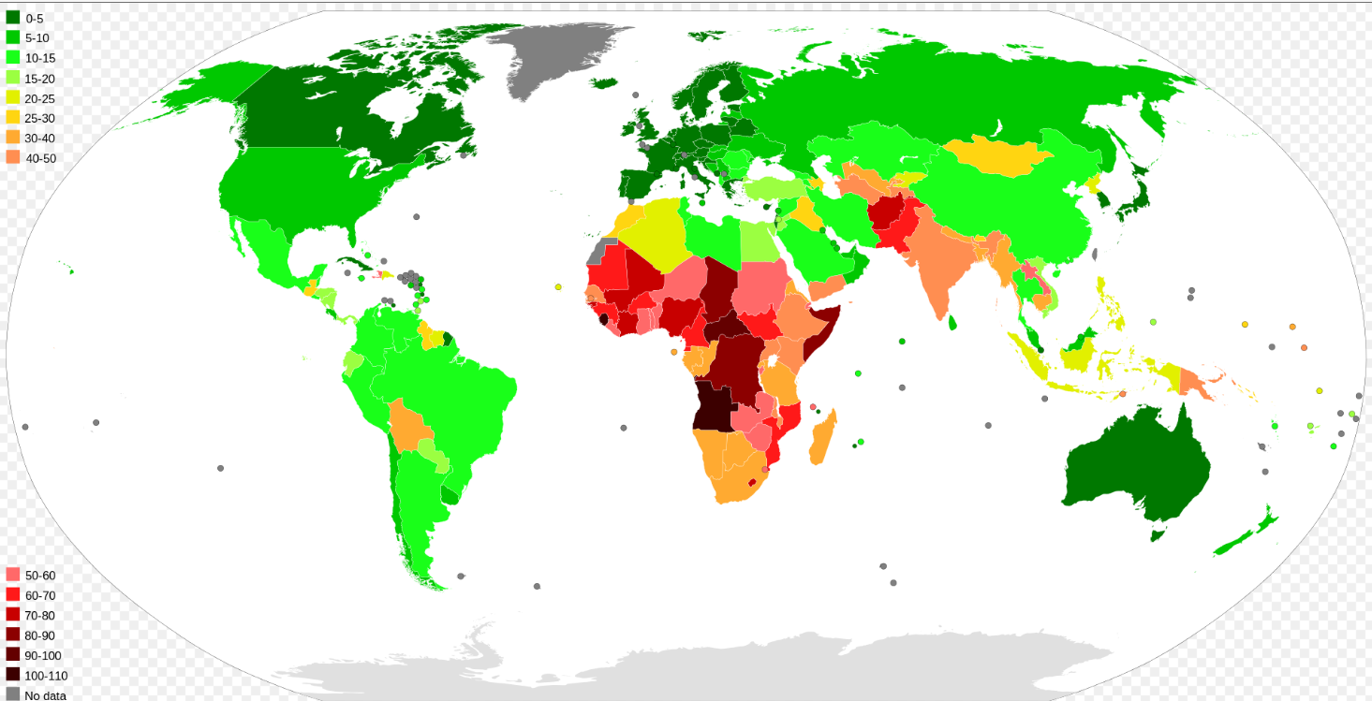
Детска смъртност по региони, 2018

Slide 20
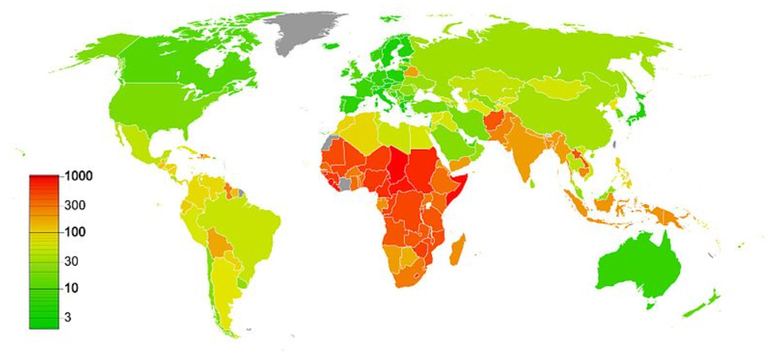
Майчина смъртност по региони, 2018

Slide 21
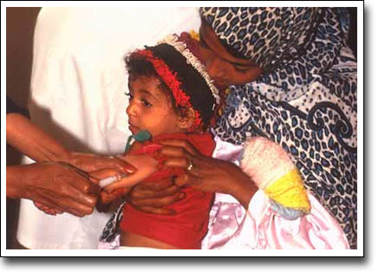
Обхватът с имунизации на децата в най-бедните страни е между 43-73%

Slide 22
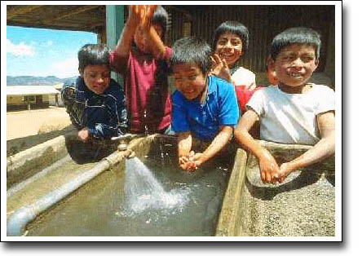
Много от децата в развиващите се страни нямат достъп до чиста питейна вода и основни санитарни удобства

Slide 23
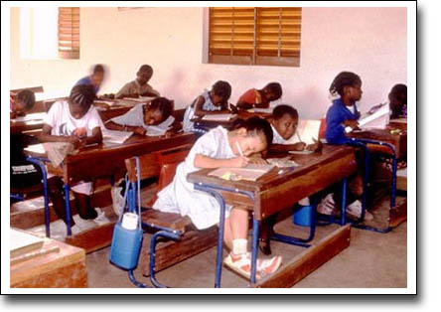
Обучението на момичетата поне до 6-ти клас гаранитра значително намаляване на нивата на детската смъртност

Slide 24
Сравнителен анализ на ранжирането на причините за детска смъртност в развити и развиващи се страни
Развити страни
Състояния в перинаталния период
Вродени аномалии
Болести на дихателната система
Развиващи се страни
Ваксинопредотвратими заболявания
Заболявания с диариен синдром
Болести на дихателната система

Slide 25
Характеристики на детската смъртност в България
Детската смъртност в България е в границите на ниските стойности. За 2018 г. – 5,8 ‰.
Наблюдават се териториални различия в нивото на детската смъртност: най-ниски стойности в София –град 4,2 ‰, най-високи – в област Сливен – 12,5 ‰
По-висока детска смъртност в селата - 8,1 ‰, в сравнение с градовете 5,0 ‰
Водещите причини за детска смъртност в България са същите както в развитите страни

Slide 26
ЗНАЧЕНИЕ НА ДЕТСКАТАТА СМЪРТНОСТ КАТО ОСНОВЕН ИНДИКАТОР ЗА ОБЩЕСТВЕНОТО ЗДРАВЕ
Високо информативен показател за нивото на общественото здраве
Добре отразява социално-икономическото развитие на дадена страна
Чувствителен към социално-икономическите промени
Отразява нивото, качеството и ефективността на здравната помощ
Има най-важно значение за стойността на СППЖ
Измерва умиранията на децата в най-ранимия и зависим период от живота

Slide 27
Средна продължителност на предстоящия живот

Slide 28
Средна продължителност на предстоящия живот
Средният брой години, които предстои да преживее дадено поколение при условие, че показателите за повъзрастова смъртност се запазят непроменени през целия живот на това поколение
Хипотетичен показател – изчислява се с помощта на таблици за смъртност, като приема константни коефициенти за повъзрастова смъртност

Slide 29
Съкратена таблица за смъртност
Възраст | Действителна популация | Действителни умирания | nMx | nqx | lx | ndx | nLx | Tx | ex
<1 | 55390 | 764 | 0.01380 | 0.01363 | 100000 | 1363 | 98773 | 7164136 | 71.6
1-4 | 261260 | 174 | 0.00067 | 0.00266 | 98637 | 262 | 393919 | 7065363 | 71.6
5-9 | 422520 | 138 | 0.00033 | 0.00164 | 98375 | 161 | 491471 | 6671444 | 67.8
10-14 | 512610 | 132 | 0.00026 | 0.00128 | 98214 | 126 | 490753 | 6179973 | 62.9
15-19 | 548690 | 337 | 0.00061 | 0.00306 | 98088 | 300 | 489687 | 5689220 | 58.0
20-24 | 611940 | 486 | 0.00079 | 0.00397 | 97787 | 388 | 487966 | 5199533 | 53.2
25-29 | 581970 | 492 | 0.00085 | 0.00422 | 97399 | 411 | 485969 | 4711567 | 48.4
30-34 | 534330 | 719 | 0.00134 | 0.00670 | 96988 | 650 | 483317 | 4225598 | 43.6
35-39 | 538180 | 1062 | 0.00197 | 0.00982 | 96338 | 946 | 479327 | 3742281 | 38.8
40-44 | 555310 | 1823 | 0.00328 | 0.01628 | 95392 | 1553 | 473079 | 3262954 | 34.2
45-49 | 575450 | 3063 | 0.00532 | 0.02626 | 93839 | 2465 | 463035 | 2789875 | 29.7
50-54 | 567920 | 4664 | 0.00821 | 0.04024 | 91375 | 3677 | 447682 | 2326839 | 25.5
55-59 | 460460 | 5750 | 0.01249 | 0.06055 | 87698 | 5310 | 425214 | 1879157 | 21.4
60-64 | 440340 | 8244 | 0.01872 | 0.08943 | 82388 | 7368 | 393520 | 1453943 | 17.6
65-69 | 456080 | 13098 | 0.02872 | 0.13397 | 75020 | 10051 | 349974 | 1060424 | 14.1
70-74 | 381100 | 17774 | 0.04664 | 0.20884 | 64969 | 13568 | 290927 | 710450 | 10.9
75-79 | 277570 | 21406 | 0.07712 | 0.32327 | 51401 | 16617 | 215465 | 419523 | 8.2
80-84 | 95290 | 12546 | 0.13166 | 0.49528 | 34785 | 17228 | 130853 | 204058 | 5.9
85-89 | 56900 | 12063 | 0.21201 | 0.69283 | 17557 | 12164 | 57373 | 73205 | 4.2
90-94 | 13550 | 4349 | 0.32099 | 0.81762 | 5393 | 4409 | 13736 | 15832 | 2.9
95-99 | 1500 | 683 | 0.45557 | 0.87796 | 984 | 864 | 1895 | 2095 | 2.1
100+ | 100 | 60 | 0.60039 | 1.00000 | 120 | 120 | 200 | 200 | 1.7

Slide 30
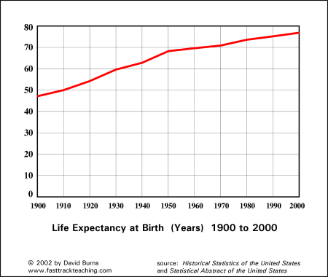
Нарастване на СППЖ в САЩ за 100-годишен период

Slide 31
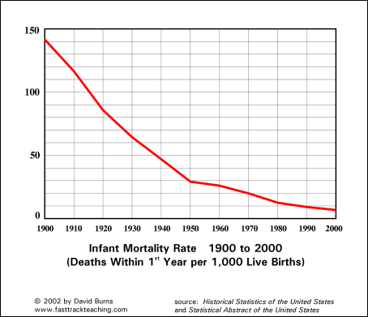
Намаляване на детската смъртност в САЩ за 100-годишен период

Slide 32
ТЕНДЕНЦИИ НА СППЖ ПО РЕГИОНИ НА СВЕТА
Source: United Nations, World Population Prospects: The 2004 Revision (medium scenario), 2005.

Slide 33
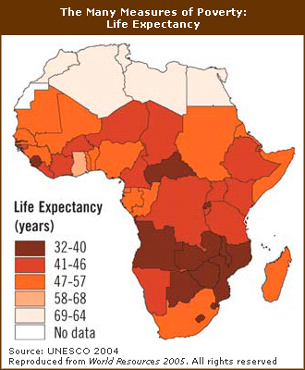
ТЕНДЕНЦИИ НА СППЖ ПО РЕГИОНИ НА СВЕТА - АФРИКА

Slide 34
РЕДУКЦИЯ В СРЕДНАТА ПРОДЪЛЖИТЕЛНОСТ НА ЖИВОТА ПОРАДИ УМИРАНИЯ ПРЕДИ 65 г. В ЕВРОПА
Италия – 3,58 г.
Полша – 6,66 г.
България – 7,12 г.
Русия – 12,34 г.
13,3
11,2
<= 15
<= 12
<= 9
<= 6
European Region
<= 3
2016
6.95
No data
Min = 0

Slide 35
СРЕДНА ПРОДЪЛЖИТЕЛНОСТ НА ЖИВОТА НА 65-ГОД. ВЪЗРАСТ, ЕВРОПЕЙСКИ РЕГИОН
Франция – 20,81 г.
Полша – 17,04 г.
България – 14,89 г.
Молдова – 13,13 г.
20,2
<= 22
<= 20
<= 18
<= 16
European Region
<= 14
2016
17.16
No data
Min = 12

Slide 36
Нови индикатори за продължителност на живота
HALE/DALE
Години очаквана продължителност на живота в добро здраве –
Средният брой години в състояние на пълно здраве, които едно новородено може да очаква да преживее при сегашните коефициенти на смъртност и влошено здраве

Slide 37
Нови индикатори за продължителност на живота
DALE се изчислява, като от очакваната средна продължителност на живота се извадят броят години в лошо здраве, умножен с тегловни коефициенти, отчитащи тежестта на заболяванията

Slide 38
Нови индикатори за продължителност на живота
Бедните страни губят много повече години живот поради лошо здраве и инвалидност, тъй като честотата на засягане в детска и млада възраст е много по-висока при тях.
Бедни страни – загуби 14% от живота
Богати страни – загуби 9% от живота

Slide 39
Нови индикатори за продължителност на живота
Най-голяма DALE имат:
Австралия 73,2 г.
Франция 73,1 г.
Швеция 73,0 г.
Испаня 72,8 г.
Италия 72,7 г.
Гърция 72,5 г.
Швейцария 72,5 г.
Монако 72,4 г.
В 32 страни DALE е под 40 год., най често поради тежка епидемия от СПИН – Сиера Леоне, Нигер, Малави, Зимбабве, Ботсвана, Уганда, Замбия, Руанда, Мали Етиопия (от 25,9 г. до 33,5 г.)

Slide 40
DALE НА СТРАНИТЕ В ЕВРОПА
Франция – 73,4г.
Полша – 67,1 г.
България – 66 г.
Украйна – 59,8 г.
<= 75
<= 71
<= 67
<= 63
European Region
<= 59
67.34
No data
2007
Min = 55

Slide 41
Нови индикатори за продължителност на живота
DFLE – очаквана продължителност на живота без нарушения на физическата дееспособност (без затруднения в извършването на ежедневните дейности)
QALY – измерва ползата от различни видове здравни интервенции, измерена в години спечелен живот при добро качество на живота
DALY – измерва годините загубен живот поради преждевременна смъртност и инвалидност и се използва при оценка на обществената тежест на оделните заболявания

Slide 42
Нови индикатори за продължителност на живота
DALY се използва за:
Определяне на здравните приоритети
Идентифициране на непривилигировените групи от населението
Определяне фокуса на здравните интервенции
Осигуряване на средство за сравнение на резултатите от различни интервенции в процеса на здравно планиране и оценка

Slide 43
Нови индикатори за продължителност на живота
DALY се използва за:
Оценка на тежестта на болестите върху обществото
Повишаване на ефективността на разпределение на ресурсите в здравеопазването чрез идентифициране на здравни интервенции, които при определен здравен бюджет ще осигурят най-голямо подобряване на общественотно здраве, измерено чрез тежестта на болестите

